Slide 1
4 Political economy

Slide 2
Political economy
Perché gli Stati fanno quello che fanno ?
Forme di governo diverse producono risultati differenti.
Caso ideale: il governo misura le preferenze e agisce di conseguenza.
Democrazia diretta: gli elettori votano direttamente a favore o contro particolari progetti pubblici.
Democrazia rappresentativa: i votanti eleggono i loro rappresentanti, che decidono i progetti pubblici.

Slide 3
Consenso unanime sui livelli di beni pubblici
Prezzi personalizzati alla Lindahl : approccio al finanziamento dei beni pubblici in cui gli individui rivelano onestamente la loro disponibilità a pagare e lo Stato addebita loro quell’importo per finanziare il bene pubblico. Si tratta dunque di:
  Indurre gli individui a rivelare la loro vera disponibilità marginale a pagare
  Aggregare questi valori per assicurare che i benefici sociali almeno uguali (o eccedano) il costo totale
  Esigere da ciascun individuo un pagamento conforme alla sua disponibilità a pagare.

Slide 4
I prezzi alla Lindahl
La procedura di Lindahl funziona come segue:
  Vengono annunciati prezzi-imposte per il bene pubblico.
  Ognuno comunica la quantità di bene pubblico che desidera a quei prezzi-imposte.
  La procedura viene ripetuta per costruire una scheda della disponibilità marginale a pagare per ogni individuo.

Slide 5
I prezzi alla Lindahl
  4. Sommare le disponibilità individuali a pagare a ogni quantità di bene pubblico fornito.
  5. Trovare Q tale che quel totale (Disponibilità marginale totale a pagare) = CM del bene pubblico
  6. Finanziare il bene pubblico esigendo dagli individui un pagamento in base alla loro disponibilità a pagare per quella quantità.

Slide 6
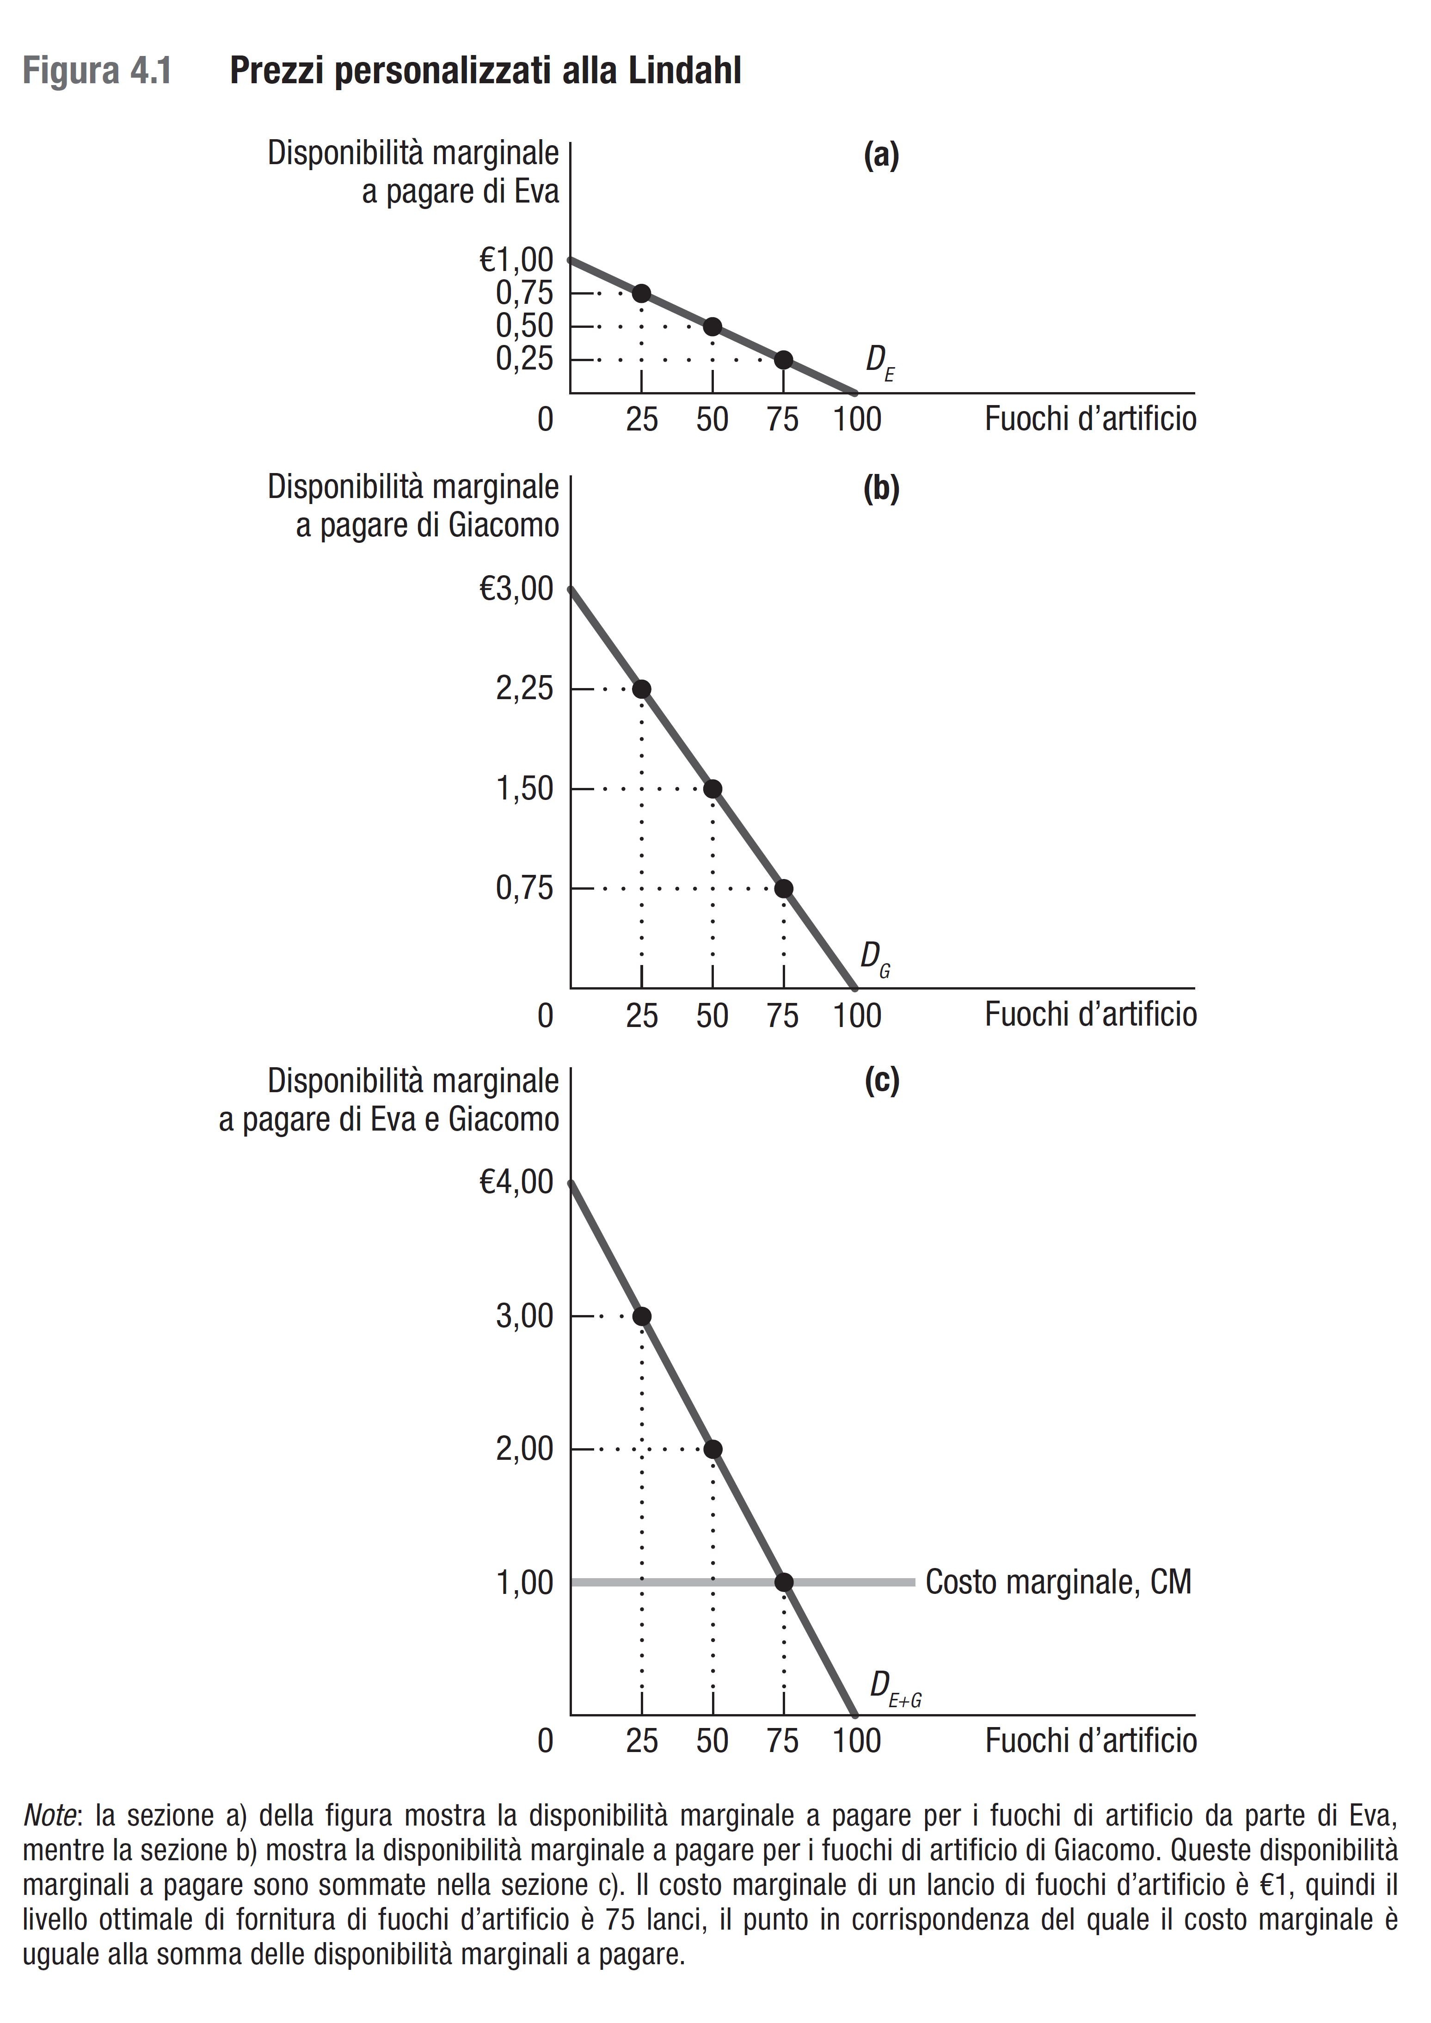
I prezzi alla Lindahl: rappresentazione grafica

Slide 7
Prezzi alla Lindahl: perché funzionano
Applicando la procedura di Lindahl, lo Stato produce la quantità efficiente del bene pubblico.
Questo perché CM = disponibilità marginale totale a pagare.
Il prezzo di ogni persona è uguale alla sua disponibilità marginale a pagare, per cui questo è un equilibrio.
La procedura di Lindahl esemplifica la tassazione del beneficio.
Tassazione del beneficio: gli individui sono tassati per un bene pubblico in base alla loro valutazione del beneficio che ricevono dal bene.

Slide 8
I problemi connessi ai prezzi di Lindahl
I prezzi personalizzati alla Lindahl incontrano diversi problemi che ne impediscono l’uso a fini pratici:
Problema della rivelazione delle preferenze: gli individui hanno un incentivo a mentire sulla loro disponibilità a pagare (DAP), per abbassare il loro prezzo.
Problema della conoscenza delle preferenze: gli individui possono non conoscere la loro DAP.
Problema dell’aggregazione delle preferenze: non è ovvio come aggregare le preferenze individuali in una funzione del benessere sociale.
Notes:
Punto 1) una delle persone potrebbe dichiarare un valore più basso senza per questo vedersi ridotto dello stesso ammontare il servizio ottenuto, magari perché le altre persone sono invece sincere.
Punto 2) come rispondere a chi mi domanda quanto valuto I fuochi d’artificio o la difesa nazionale?
Punto 3) E’ impossibile sapere qual è il valore che ogni individuo attribuisce ai missili o ai carri armati

Slide 9
Votazione a maggioranza: quando funziona
I prezzi alla Lindahl richiedono il consenso unanime per implementare il bene pubblico.
La maggior parte delle forme di governo adottano il voto a maggioranza.
  Votazione a maggioranza: è il meccanismo tipicamente usato per aggregare i voti individuali in una decisione sociale, mediante la quale singole politiche sono messe ai voti e l’opzione che riceve la maggioranza dei voti è scelta.

Slide 10
Votazione a maggioranza : quando funziona
Per aggregare in modo coerente le preferenze, il voto di maggioranza deve soddisfare tre obiettivi:
  ​Dominanza
  ​Transitività
  ​Indipendenza dalle alternative irrilevanti
Perciò, la votazione a maggioranza può aggregare coerentemente le preferenze individuali se e solo se le preferenze assumono una certa forma.
Notes:
Dominanza: se una scelta è preferita da tutti gli elettori, il meccanismo di aggregazione deve essere tale che questa scelta sia adottata a livello sociale.
Transitività: devono soddisfare il principio matematico della transitività nelle scelte (statua grande – media – piccola)
Indipendenza delle alternative irrilevanti: le scelte devono soddisfare la condizione che, se una scelta è preferita ad un’altra, allora l’introduzione di una terza scelta non cambierà l’ordine di preferenza.

Slide 11
Votazione a maggioranza: quando funziona
In una città sono presenti tre tipi di elettori: genitori, anziani e giovani coppie senza figli.
Essi hanno preferenze differenti sul livello di spesa per le scuole (alto, medio, o basso).
Notes:
Genitori: la principale preoccupazione è quella di avere un’istruzione di alta qualità per i loro figli. La prima scelta di questo gruppo è A, la seconda scelta è M, e la terza scelta è B.
Anziani: che non hanno figli e quindi non si interessano della qualità delle scuole locali. La loro principale priorità è basse imposte sulla casa. La prima scelta di questo gruppo è B, la seconda scelta è M e la terza è A.
Giovani coppie senza figli: al momento non vogliono pagare le elevate imposte sulla casa necessarie per finanziare scuole di alta qualità , ma che vorrebbero scuole abbastanza buone quando a frequentarle saranno I loro futuri figli. La prima scelta di questo gruppo è M, la second è B e la terza è A.

Slide 12
Votazione a maggioranza : quando funziona
Come votare per scegliere fra queste tre opzioni?
La città potrebbe procedere come segue:
  In primo luogo , votare per scegliere tra finanziare il livello A e il livello B (e vince B)
  Poi, votare per scegliere tra A e M (e vince M)
  Infine, votare per scegliere tra B e M (e vince M)
M vincerà ogni volta che viene votato ed è il vincitore assoluto.
M vincerebbe con qualsiasi ordine di voto, quindi la votazione a maggioranza è consistente.

Slide 13
Votazione a maggioranza: quando non funziona
Circolarità: la votazione a maggioranza non produce un’aggregazione coerente delle preferenze individuali.
La città potrebbe procedere come segue:
  In primo luogo , votare per scegliere tra finanziare il livello A e il livello B (e vince B)
  Poi, votare per scegliere tra A e M (e vince A)
  Infine, votare per scegliere tra B e M (e vince M)

Slide 14
Il teorema dell’impossibilità di Arrow
La votazione a maggioranza assoluta non ha funzionato, ma forse potrebbe funzionare qualcos’altro. Per esempio:
  far votare ciascuno sulla sua prima scelta, oppure
  assegnare alle scelte di un individuo pesi diversi.
In realtà, non esiste alcun modo efficace per aggregare coerentemente queste preferenze.
Teorema dell’impossibilità di Arrow : non esiste alcuna regola di scelta collettiva (votazione) che converta le preferenze individuali in una decisione aggregata coerente senza a) limitare le preferenze o b) imporre una dittatura.

Slide 15
Limitare le preferenze per risolvere il problema dell’impossibilità
Un modo di evitare il problema dell’impossibilità è limitare le preferenze.
il problema dei genitori della scuola privata è che le loro preferenze non sono “a un solo picco”.
Preferenze a un solo picco : preferenze con un solo punto di massimo locale, o picco, di modo che l’utilità diminuisca quando le scelte si allontanano in ogni direzione da quel picco.

Slide 16
Preferenze a un solo picco e non-a-un-solo picco

Slide 17
Teorema dell’elettore mediano
Con le preferenze a un solo picco, votare funziona bene.
Teorema dell’elettore mediano: il voto a maggioranza produrrà il risultato preferito dall’elettore mediano se le preferenze sono a un solo picco.
Elettore mediano: elettore le cui preferenze si collocano al centro dell’insieme dei votanti.
Lo Stato deve solo trovare quell’unico elettore le cui preferenze per il bene pubblico si trovano esattamente al centro della distribuzione delle preferenze sociali e implementare il livello di bene pubblico preferito da quell’elettore.
Notes:
In entrambi gli esempi considerati, gli elettori mediani sono le coppie giovani. L’esito è però stabile solo nel primo esempio dove le preferenze hanno un unico picco.
Le giovani coppie sono l’elettore mediano perché vi sono altri due gruppi che hanno rispettivamente preferenze per spesa più bassa e per spesa più alta.

Slide 18
La potenziale inefficienza del risultato dell’elettore mediano
La votazione a maggioranza e il teorema dell’elettore mediano sono potenzialmente inefficienti.
Supponiamo che il 51% dei votanti preferisca un progetto con un beneficio di €10 netti e il 49% si opponga con un beneficio netto di −€20.
Sulla base del voto a maggioranza, lo Stato intraprende il progetto e, in media, il surplus diminuisce di quasi €5 (0.51*€10)+(0.49*(-€20)) = - €4.7
Il voto a maggioranza non riconosce l’intensità delle preferenze.
Notes:
0.51*€10+(0.49*- €20) = - €4.7

Slide 19
I politici che massimizzano i voti rappresentano l’elettore mediano
Il modello dell’elettore mediano può essere applicato alle democrazie rappresentative.
Ipotesi fondamentale: tutti i politici cercano di massimizzare il numero dei voti che ottengono.
I politici si posizionano strategicamente per ottenere la maggior parte dei voti.
Finiscono per far proprie le preferenze dell’elettore mediano.

Slide 20
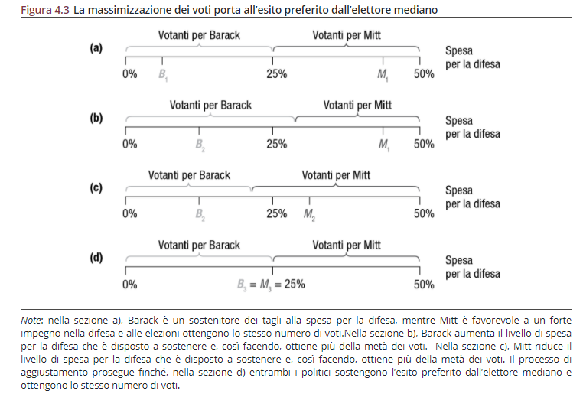
I politici che massimizzano i voti rappresentano l’elettore mediano

Slide 21
Ipotesi alla base del modello dell’elettore mediano:
Votazioni a una dimensione
Solo due candidati
Nessuna ideologia o influenza
Nessun voto selettivo
Assenza di denaro
Perfetta informazione
Notes:
Si presuppone che il voto riguardi un singolo tema. In realtà i rappresentanti sono eletti sulla base di una pluaralità di proposte. Se colui che risulta essere l’elettore mediano sulla maggior parte delle questioni sul tappeto è anch favorevole a un fortissimo aumento della spesa per la difesa allora I politici possono posizionarsi a favore di un aumento delle spese per la difesa per ottenere il voto do costui, cioè dell’elettore mediano su tutte le altre tematiche. Nello stesso tempo, se le preferenze dell’elettore su diverse tematiche sono altamente correlate, il voto può avvicinarsi molto alla “monodimensionalità.
Con tre o più candidati non esiste in questo modello nessun equilibrio stabile perchhé ognuno ha sempre un incentivo a muoversi in risposta alle posizioni dei suoi avversari
In questo modello si suppone che i politici cerchino solo di massimizzare I voti. Però la convinzione ideologica potrebbe spingere I politici a posizionarsi lontano dal centro dello spettro e dall’elettore mediano
Il modello presuppone che tutti gli individui raggiunti dagli effetti dei beni pubblici votino, ma in realtà di solito solo una frazione degli aventi diritto va a votare.
Condurre una campagna elettorale è diventato sempre più costoso. Perciò se prendere una posizione estrema su un dato tema massimizza la raccolta di fondi elettorali, anche se non massimizza direttamente I voti su quell’argomento, può giovare alla causa della massimizzazione complessiva dei voti, consentendo al candidato una più massiccia propaganda
Il modello presuppone perfetta informazione sotto tre profili: a) conoscenza delle tematiche da parte degli elettori, b) conoscenza delle tematiche da parte dei politici e c) conoscenza delle preferenze degli elettori da parte dei politici. Tutte e tre queste ipotesi sono irrealistiche.

Slide 22
Lobbismo
I problemi sollevati dal modello dell’elettore mediano rendono probabile il ricorso alle pressioni lobbistiche.
Lobbismo: elargizione di risorse da parte di determinati individui e gruppi nel tentativo di influenzare un politico.
Il lobbismo può fornire un indicatore dell’intensità delle preferenze.
Il lobbismo può contribuire a informare i politici e l’elettorato su questioni importanti.
Notes:
Negli Stati Uniti i politici hanno interesse a dare ascolto alle lobby per due ragioni. 1) Possono fornire a un politico disinformato informazioni salienti su questioni specifiche. 2) questi gruppi ricompenseranno i politici che sostengono le loro posizioni con contributi alle campagne elettorali e mobilitando i membri del gruppo a votarli, aiutandoli così a massimizzare I voti complessivi.

Slide 23
Lobbismo e problema del free rider
  Molte leggi favoriscono grandemente piccoli gruppi di persone mentre determinano danni di minore entità a grandi quantità di persone.
  I gruppi più piccoli sono più capaci di organizzarsi e, in tal modo, possono raccogliere risorse finanziarie per esercitare più efficacemente le loro pressioni lobbistiche.
  Di conseguenza, il lobbismo contribuisce a far approvare leggi inefficienti.
Il lobbismo è afflitto dal problema del free rider.
Notes:
Supponiamo per esempio che un certo progetto assicuri a 100 cittadini italiani €1 milione ciascuno, ma costi a tutti gli altri 59.999.999 cittadini €100 ciascuno. Il progetto ha chiaramente un beneficio sociale negativo perché 100 X €1.000.000 < €100 X 59.999.999. Nonostante ciò se il gruppo esercita pressioni lobbistiche, promette voti e contributi per la campagna elettorale ed il resto dei cittadini non è informato e non vota su di essa, il progetto potrebbe essere accettato da politici autointeressati.
I gruppi numerosi con un limitato interesse per una certa questione quando cercano di organizzarsi politicamente sono intralciati dal problema del free rider. Non è nell’interesse di nessun singolo individuo impegnare il proprio tempo a esercitare pressioni sui policy makers per la perdita di € 100. I piccoli gruppi con forti interessi individuali, invece, possono essere in grado di risolvere il problema, con la conseguenza di un esito socialmente inefficiente.

Slide 24
La teoria della scelta pubblica: le ragioni del fallimento dello Stato
Le carenze del modello dell’elettore mediano indicano che lo Stato può non tener conto delle preferenze dei cittadini.
Fallimento dello Stato: l’incapacità o la non volontà dei governi di agire in primo luogo nell’interesse dei cittadini.
Public choice theory (teoria della scelta pubblica): scuola di pensiero che mostra come lo Stato possa agire per fini diversi dalla massimizzazione del benessere dei cittadini.
Notes:
Buchanan e Tullock hanno evidenziato che spesso lo Stato non si comporta in maniera ideale per cui l’ipotesi tradizionale di uno Stato benevolo che massimizza il benessere sociale può essere non realistica.

Slide 25
La burocrazia massimizza la propria dimensione
Il punto di partenza delle teorie del fallimento dello Stato è lo studio del comportamento delle burocrazie pubbliche.
  Burocrazia: organizzazione di funzionari pubblici, come il ministero per l’Istruzione o il dipartimento lavori pubblici di un comune, che ha il compito di svolgere le funzioni che competono allo Stato.
Il burocrate massimizzatore del bilancio controlla un’agenzia che ha un monopolio sulla fornitura pubblica di un bene o servizio.
Il burocrate massimizza il suo reddito o la sua influenza.
Notes:
L’obiettivo del burocrate è di massimizzare il suo bilancio, non scegliere il livello di servizio che massimizza l’efficienza.
Anche se il governo della città sa che il burocrate sta perseguendo un obiettivo autointeressato e inefficiente, è difficile imporre all’agenzia un criterio di efficienza nella produzione perché il burocrate conosce meglio del governo della città il vero costo del servizio che fornisce.

Slide 26
Teoria del Leviatano
Teoria del Leviatano:
  Lo Stato tende ad accrescere le proprie dimensioni.
  Gli elettori non possono illudersi che lo Stato spenda in modo efficiente i proventi delle imposte da loro pagate.
  Devono progettare modi per combattere l’avidità dello Stato.
Ciò può spiegare le molte norme in vigore negli USA e altrove che esplicitamente legano le mani dello Stato in materia di imposte e di spesa pubblica.
Notes:
A differenza della teoria di Niskanen di cui alla slide precedente (in cui i singoli burocrati cercano di massimizzare la dimensione delle proprie agenzie ed il livello superiore di governo cerca di tenerli a freno), Brennan e Buchanan (1980) considerano le due entità – burocrati e governo rappresentativo – come un’unica entità il cui scopo è massimizzare la dimensione del settore pubblico approfittando dell’ignoranza dell’elettorato.

Slide 27
Corruzione
La corruzione è una forma importante di fallimento dello Stato.
Corruzione: abuso di potere commesso da funzionari pubblici allo scopo di massimizzare il proprio arricchimento personale.
Si può limitare costringendo i politici a render conto agli elettori (electoral accountability) grazie al potere di rovesciare i regimi corrotti, di cui gli elettori sono dotati.
La corruzione è particolarmente aggressiva nei sistemi politici caratterizzati da lunghe trafile burocratiche che rendono più costoso fare impresa in un dato paese.

Slide 28
Conclusioni
Lo Stato è un’organizzazione di individui che si assumono il difficile compito di aggregare le preferenze di grandi insiemi di cittadini.
Il modello centrale della democrazia rappresentativa indica che gli Stati perseguono le politiche preferite dall’elettore mediano. L’evidenza empirica al riguardo, però, non è univoca.
La misura in cui lo Stato serve, o non riesce a servire, gli interessi dei cittadini è una dimensione cruciale per la futura ricerca nel campo della political economy.
Notes:
28

